Slide 1

Диференциална експресия
Виктория Иванова

Slide 2
Съдържание
Цел на проекта
Експресионен анализ
Изследвани онкогени
Материали и методи
Резултати и дискусия
Възможности за бъдещо развитие
Източници

Slide 3
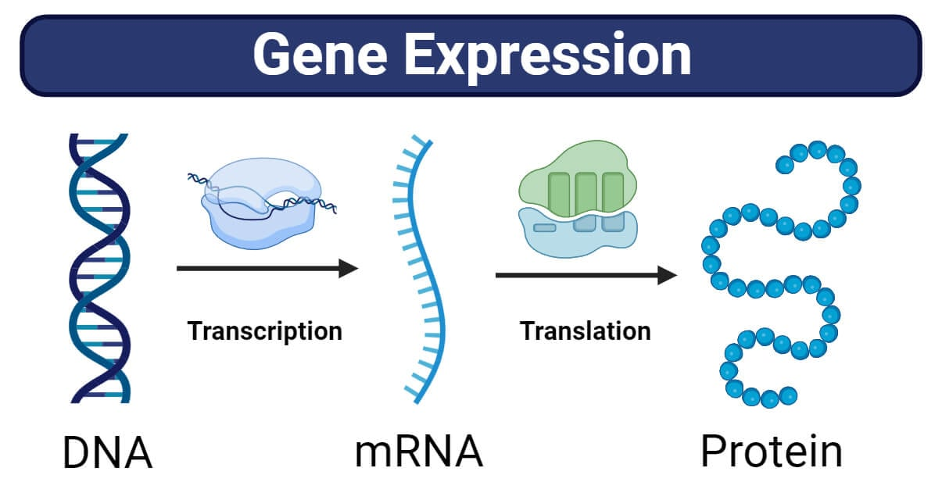
Цел на настоящия проект
Диференциалната експресия на гените EGFR и KRAS
Туморни спрямо Здрави клетки
Връзка между експресията на двата гена
Различни туморни контексти

Slide 4
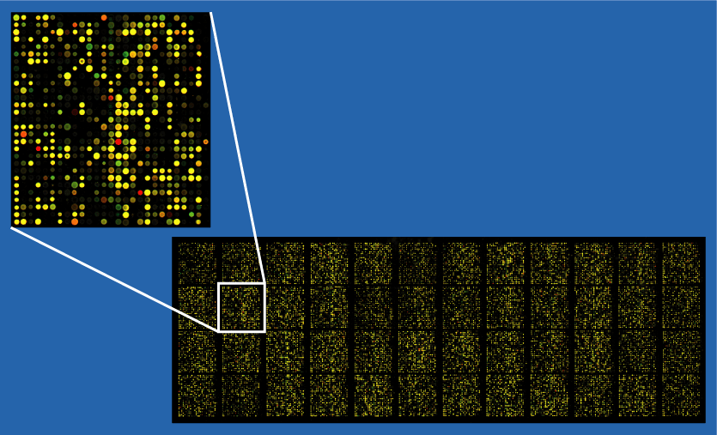
Какво е експресионен анализ?
Какво е експресия?
Какво е диференциална експресия?
Какви са експресионните данни?

Slide 5
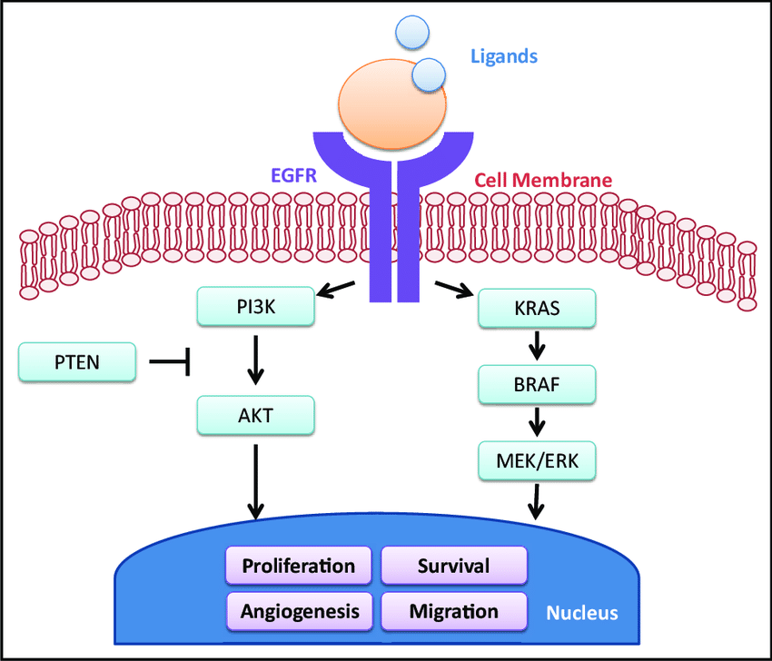
Изследвани онкогени
EGFR
KRAS
връзка между двата гена

Slide 6
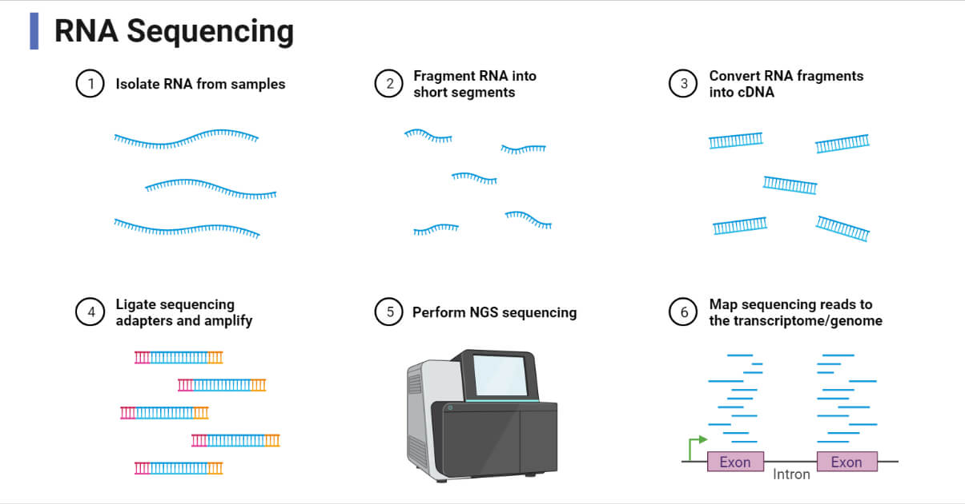
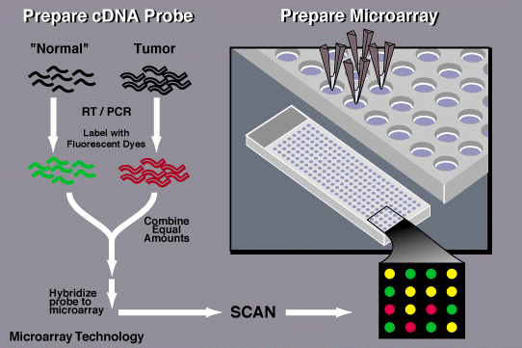
Материали и методи
Видове изследвания
  RNA-seq
  Microarray
Стратегия за търсене

Slide 7
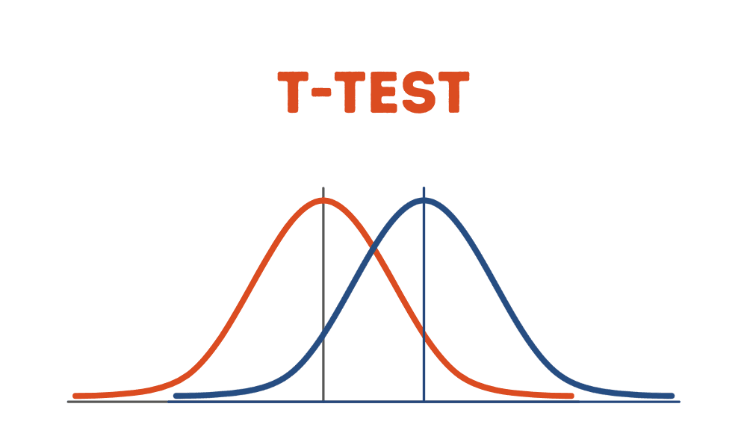
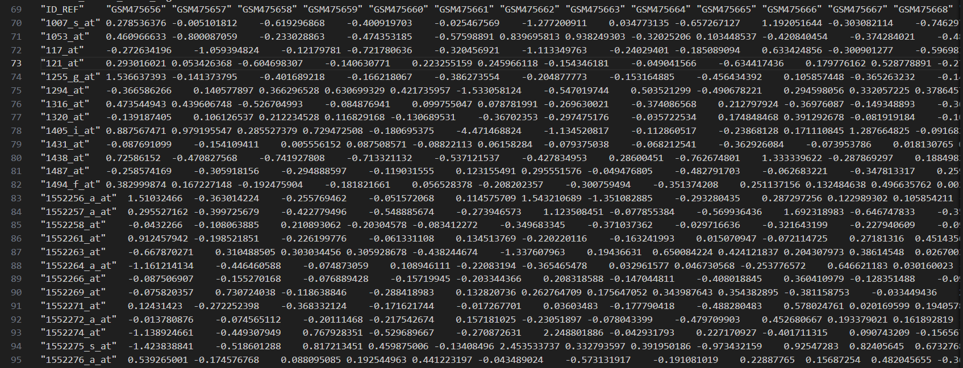
Материали и методи
Извличане на данни
Статистически подходи

Slide 8
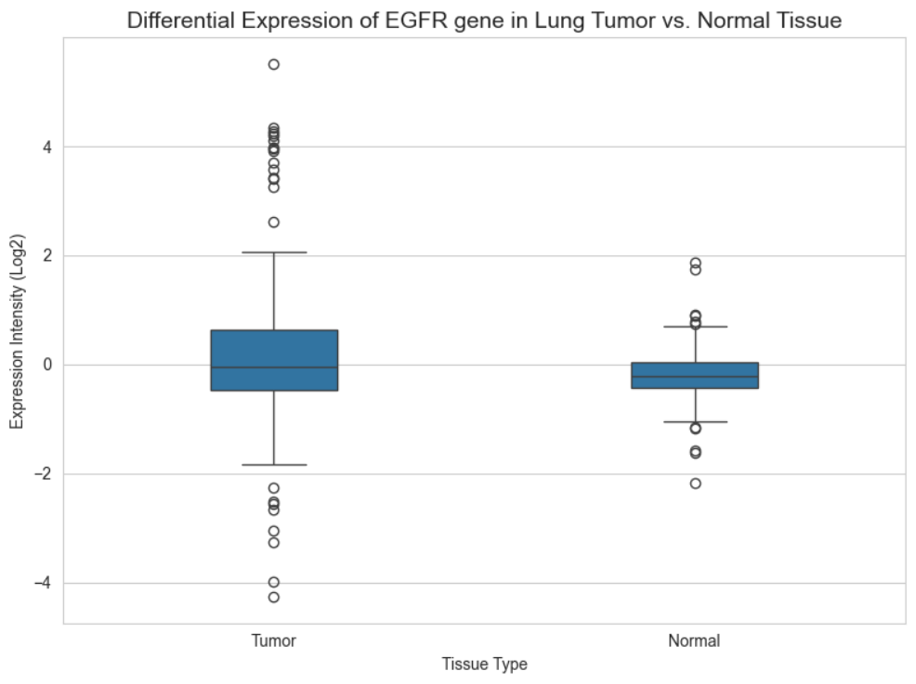
Резултати и дискусия
Рак на белия дроб
  EGFR експресия
  KRAS експресия
  корелационен анализ

Slide 9
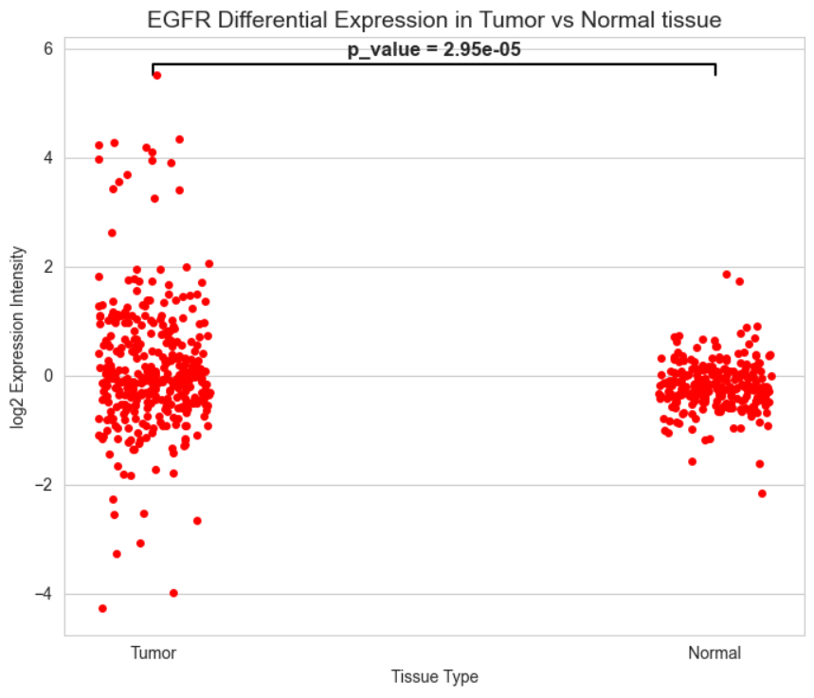
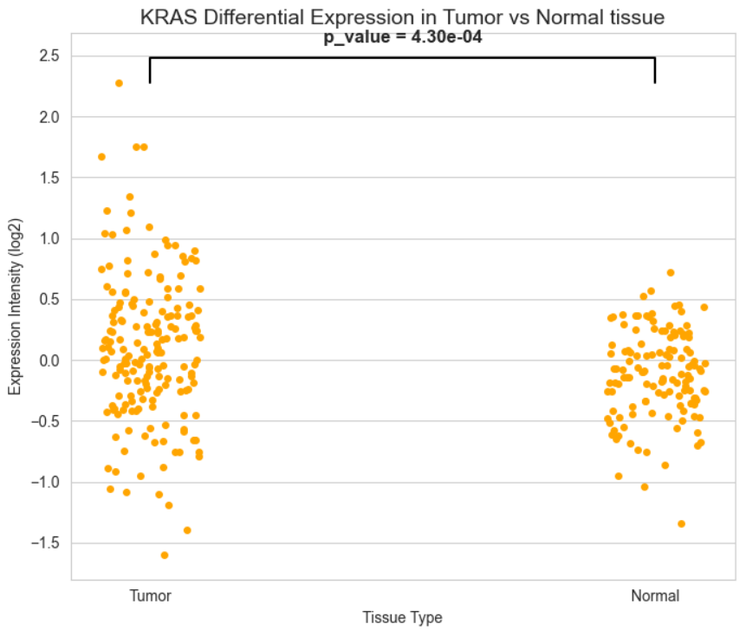
Резултати и дискусия

Slide 10
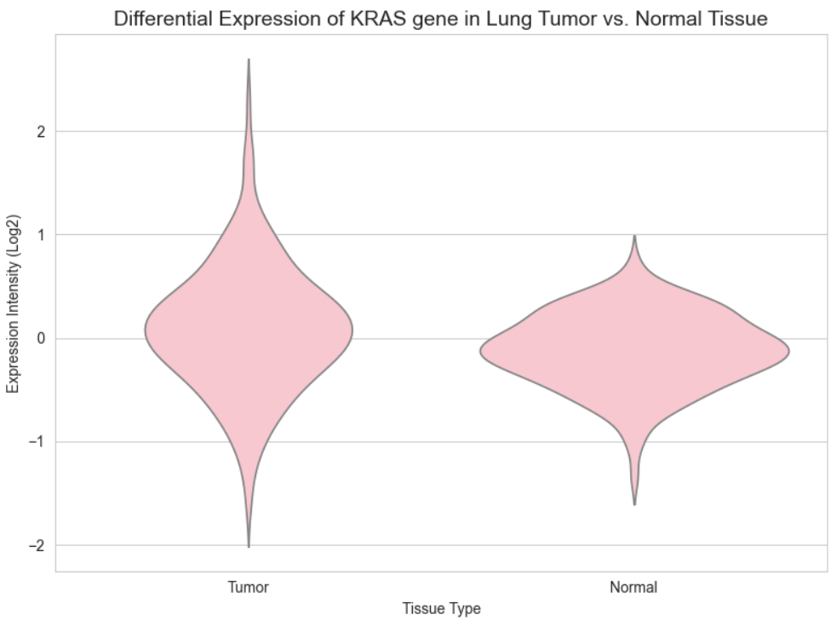
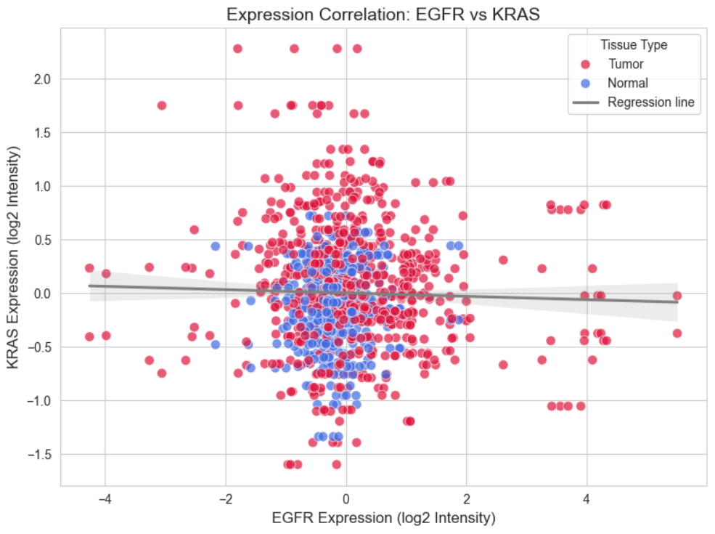
Резултати и дискусия

Slide 11
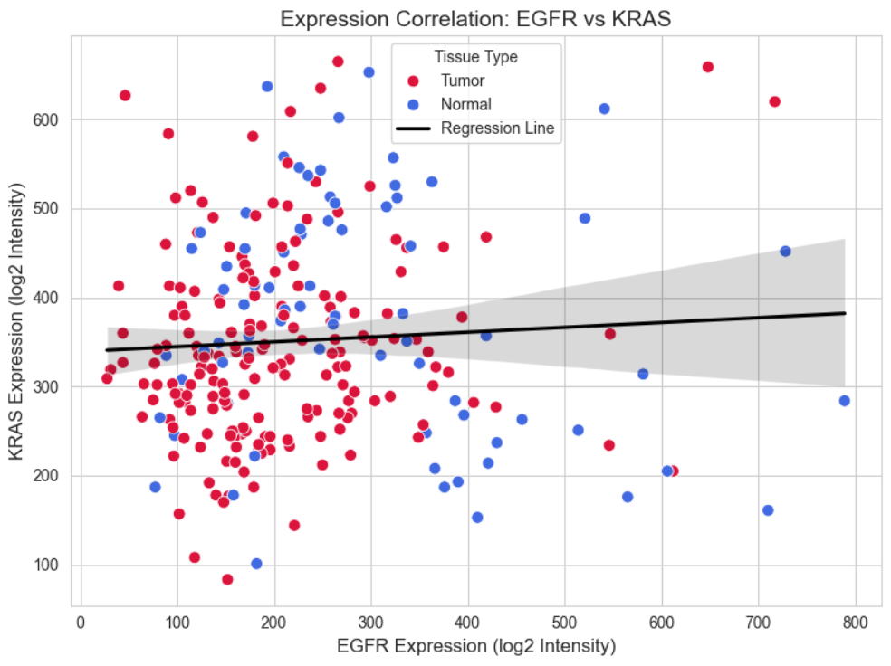
Резултати и дискусия
Колоректален рак
  корелационен анализ
  EGFR експресия
  KRAS експресия

Slide 12
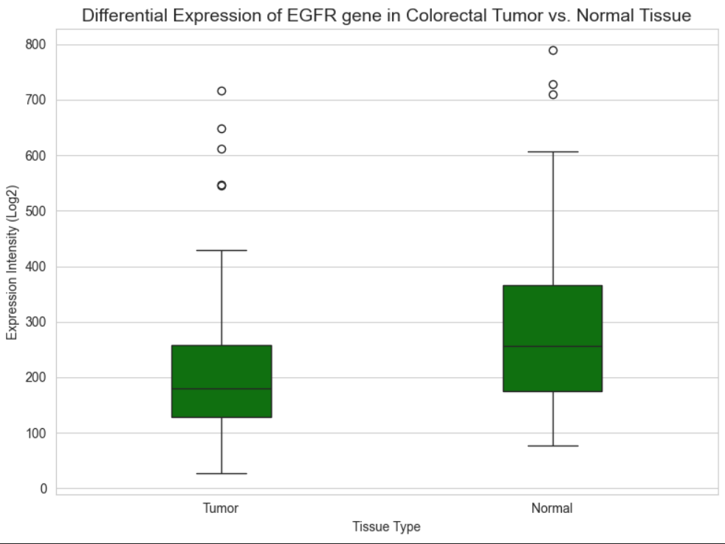
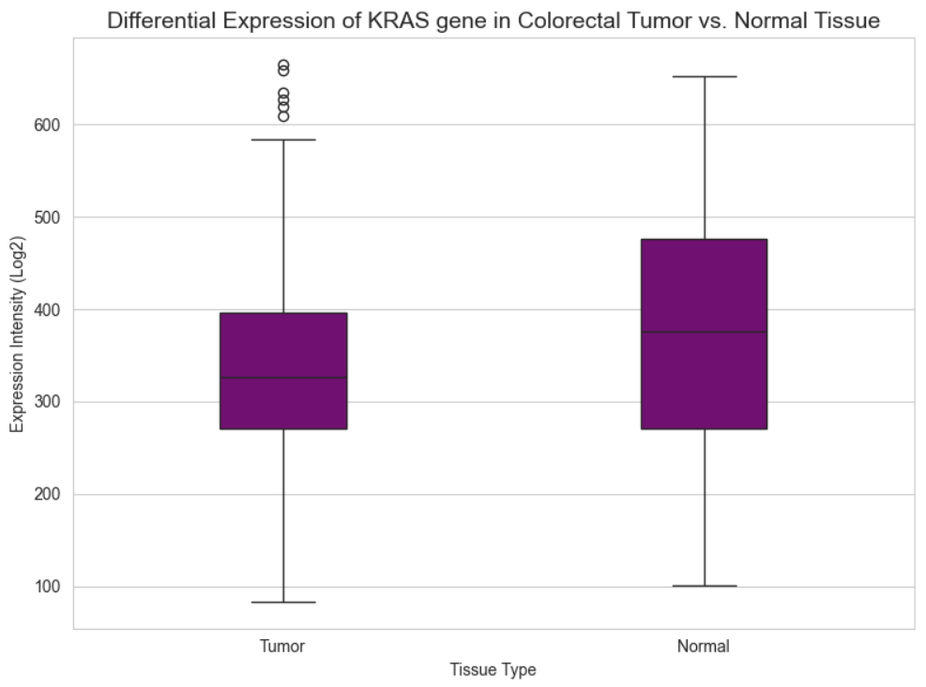
Резултати и дискусия

Slide 13
Възможности за бъдещо развитие
Разширен анализ
  по-голям брой туморни видове
  допълнителни набори от данни
  комбинирането на експресионни данни с информация за мутационен статус
  анализ на други гени от същия сигнален път
  участието на клинични данни

Slide 14

Време за вашите въпроси ☺

Slide 15
Източници:
EGFR ген – https://www.ncbi.nlm.nih.gov/gene/1956
KRAS ген – https://en.wikipedia.org/wiki/KRAS
NCBI база от данни - https://www.ncbi.nlm.nih.gov/
NCBI GEO база от данни - https://www.ncbi.nlm.nih.gov/geo/
Expression Atlas база от данни - https://www.ebi.ac.uk/gxa/home
RNA-seq експресионен анализ - https://microbenotes.com/rna-sequencing-principle-steps-types-uses/
Microarray експресионен анализ - https://www.genome.gov/about-genomics/fact-sheets/DNA-Microarray-Technology
Изследване рак на бял дроб - https://www.ncbi.nlm.nih.gov/geo/query/acc.cgi?acc=GSE19188
Изследване колоректален рак - https://www.ncbi.nlm.nih.gov/geo/query/acc.cgi?acc=GSE41258
Affymetrix анотации на гените - https://www.ncbi.nlm.nih.gov/geo/query/acc.cgi?acc=GPL570

Slide 16
Благодаря ви за вниманието!

